Slide 1
Окръжности и сфери
Тема №11

Slide 2
Многоъгълник

Slide 3
Многоъгълник в СУИКА
Многоъгълник (полигон)
Графичен обект със свойства
Използва се за рисуване на правилни многоъгълници
Създаване на многоъгълник
Чрез клас new Suica.Polygon ( център, радиус, страни)
Чрез функция polygon ( център, радиус, страни )
Центърът е координати на точка, масив от три числа
Радиусът е число и е радиус на описаната окръжност
Страните са цяло число за техния брой

Slide 4
Пример
Да се създаде n-ъгълник
Да се създадат n триъгълника до страните му
n = 9;
polygon([0,0,0],4,n);
for (var i=0; i<n; i++)
{
a = (i+0.5)/n*2*Math.PI;
b = polygon([5*Math.cos(a),5*Math.sin(a),0],1.5,3);
b.spin = -a;
}

Slide 5
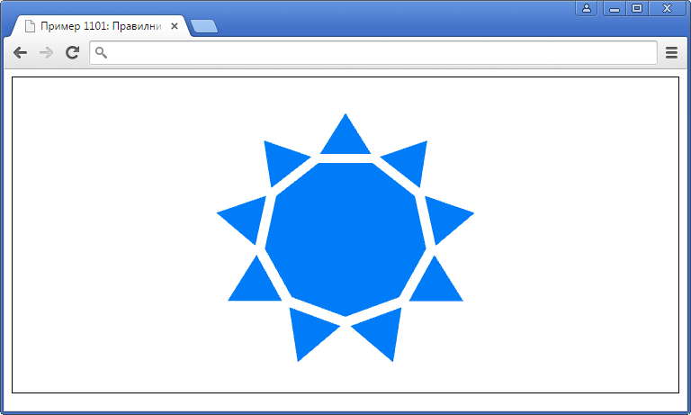
ПРОБА

Slide 6
Окръжност и елипса

Slide 7
Окръжност в СУИКА
Окръжност
Графичен обект със свойства
Използва се за рисуване на окръжности и кръгове
Създаване на окръжност
Чрез клас new Suica.Circle ( център, радиус )
Чрез функция circle ( център, радиус )
Центърът е координати на точка, масив от три числа
Радиусът е число

Slide 8
Пример
Окръжност с 6 допиращи се окръжности
a = circle([0,0,0],2.5);
a.color = [1,0.8,0.2];
for (var i=0; i<6; i++)
{
a = 2*Math.PI*i/6;
circle([5*Math.cos(a),5*Math.sin(a),0],2.5);
}

Slide 9
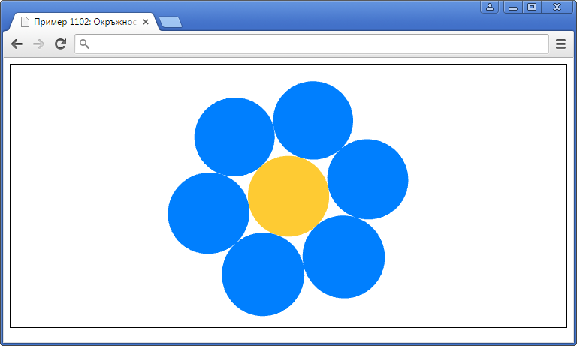
ПРОБА

Slide 10
Елипса в СУИКА
Елипса
Графичен обект със свойства
Използва се за рисуване на елипса
Създаване на елипса
Чрез клас new Suica.Ellipse ( център, радиуси )
Чрез функция ellipse ( център, радиуси )
Центърът е координати на точка, масив от три числа
Радиусите са масив от две числа

Slide 11
Пример
Окръжност с две елипси
Едната е описана, а друга вписана спрямо окръжността
circle([0,0,0],5);
a = ellipse([0,0,0],[7.5,5]);
a.color = [1,0.2,0.2];
a.mode = Suica.LINE;
a = ellipse([0,0,0],[2.5,5]);
a.color = [1,1,1];
a.mode = Suica.LINE;

Slide 12
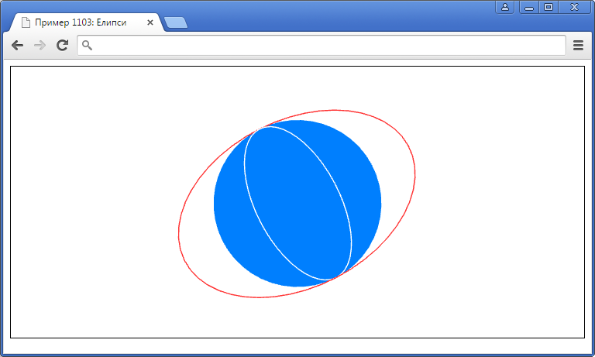
ПРОБА

Slide 13
Сфера и сфероид

Slide 14
Сфера в СУИКА
Сфера
Графичен обект със свойства
Използва се за рисуване на сфери и кълбета
Създаване на сфера
Чрез клас new Suica.Sphere ( център, радиус )
Чрез функция sphere ( център, радиус )
Центърът е координати на точка, масив от три числа
Радиусът е число

Slide 15
Пример
Голяма сфера
Множество малки сфери, показващи се от нея
sphere([0,0,0],5);
for (var i=0; i<50; i++)
{
a = sphere([0,0,0],1);
a.color = [1,1,0];
a.origin = [0,0,2.1];
a.focus = [random(-1,1),random(-1,1),random(-1,1)];
}

Slide 16
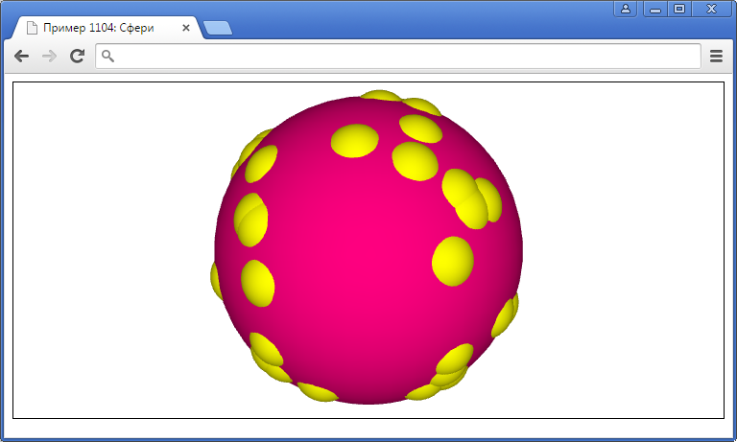
ПРОБА

Slide 17
Сфероид в СУИКА
Сфероид
Графичен обект със свойства
Използва се за рисуване на сфероиди
Създаване на сфероид
Чрез клас new Suica.Spheroid ( център, радиуси )
Чрез функция spheroid ( център, радиуси )
Центърът е координати на точка, масив от три числа
Радиусите са масив от три числа

Slide 18
Пример
Три сфероида
Всеки е издължен по една от осите
a = spheroid([0,0,0],[8,3,3]);
a.color = [1,0.65,0.65];
a = spheroid([0,0,0],[3,8,3]);
a.color = [0.65,0.65,1];
a = spheroid([0,0,0],[3,3,8]);
a.color = [1,1,0.65];

Slide 19
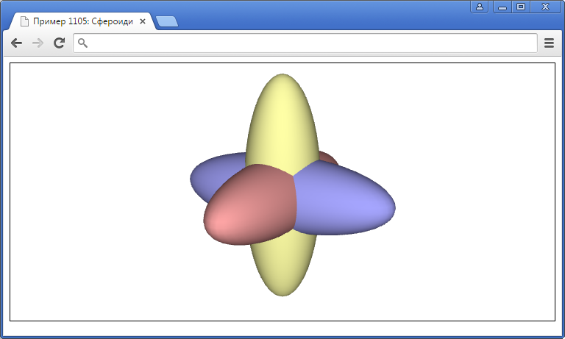
ПРОБА

Slide 20
Призма и пирамида

Slide 21
Призма в СУИКА
Призма
Графичен обект със свойства
Използва се за рисуване на правилни призми
Създаване на призма
Чрез клас new Suica.Prism (център, радиус, височина, стени)
Чрез функция prism (център, радиус, височина, стени)

Slide 22
Центърът е координати на точка, масив от три числа, която е геометричният център на долната основа
Радиусът е число и е радиус на описаната окръжност около коя да е основа на призмата
Височината е нейната височина
Стените са цяло число за броя околни стени

Slide 23
Пример
Да се създадат 16 призми със случаен брой околни стени
Разположени са радиално
spheroid([0,0,0],[5,5,3.5]);
for (var i=0; i<16; i++)
{
a = radians(360*i/16);
b = prism([Math.cos(a),Math.sin(a),0],0.75,4.3,
Math.round(random(3,8)));
b.color = [1,1,0];
b.focus = b.center;
b.spin = Math.PI;
}

Slide 24
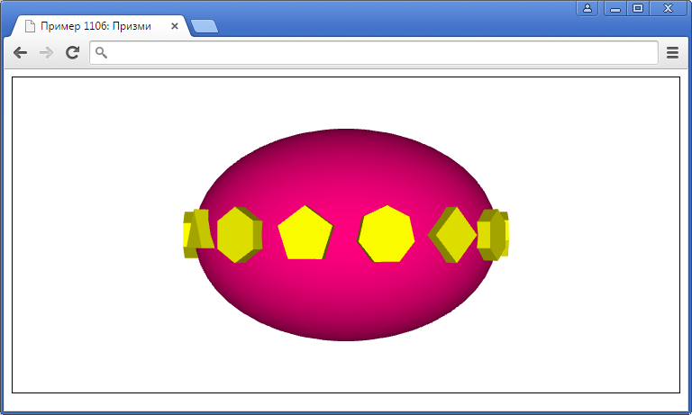
ПРОБА

Slide 25
Пирамида в СУИКА
Пирамида
Графичен обект със свойства
Използва се за рисуване на правилни пирамиди
Създаване на пирамида
Чрез клас new Suica.Pyramid(център, радиус, височина, стени)
Чрез функция pyramid (център, радиус, височина, стени)
Всички свойства на пирамидата са като на призмата

Slide 26
Пример
Матрица от различни правилни пирамиди
Различна височина, цвят и брой стени
for (var x=-3; x<4; x++)
for (var y=-3; y<4; y++)
{
a = pyramid([5*x,5*y,0],1.5,random(1,5),
Math.round(random(3,8)));
a.color=[random(0.5,1),random(0,1),random(0,0.3)];
}

Slide 27
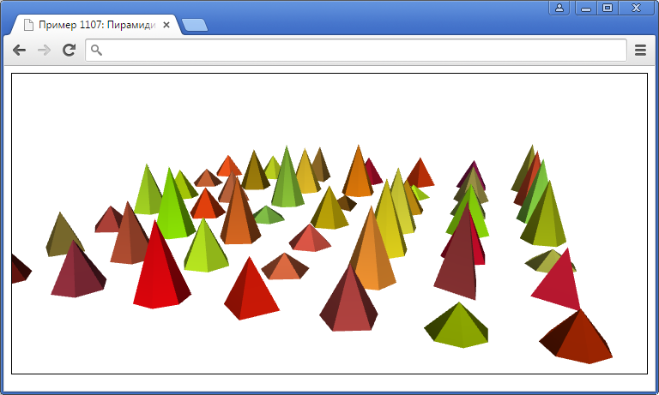
ПРОБА

Slide 28
Цилиндър и конус

Slide 29
Цилиндър в СУИКА
Цилиндър
Графичен обект със свойства
Използва се за рисуване на цилиндри
Създаване на цилиндър
Чрез клас new Suica.Cylinder ( център, радиус, височина )
Чрез функция cylinder ( център, радиус, височина )
Всички свойства на цилиндъра са като на призмата, само липсва свойството count

Slide 30
Елипсовиден цилиндър
Графичен обект със свойства
Използва се за рисуване на цилиндри с елипсовидни основи
Създаване на елипсовиден цилиндър
Чрез клас new Suica.Cylindroid ( център, радиуси, височина )
Чрез функция cylindroid ( център, радиуси, височина )
Всички свойства са като на цилиндъра, само радиусът е масив от две числа – радиуси на основата-елипса

Slide 31
Пример
Две елипсовидни плочки
Свързани с два цилиндъра
a = cylindroid([0,5,0],[5,10],1);
a.focus = [0,1,0];
a = cylindroid([0,-5,0],[5,10],1);
a.focus = [0,-1,0];
a = cylinder([7,-6.5,0],1,13);
a.focus = [0,1,0];
a.color = [1,0.7,0];
a = cylinder([-7,-6.5,0],1,13);
a.focus = [0,1,0];
a.color = [1,0.7,0]

Slide 32
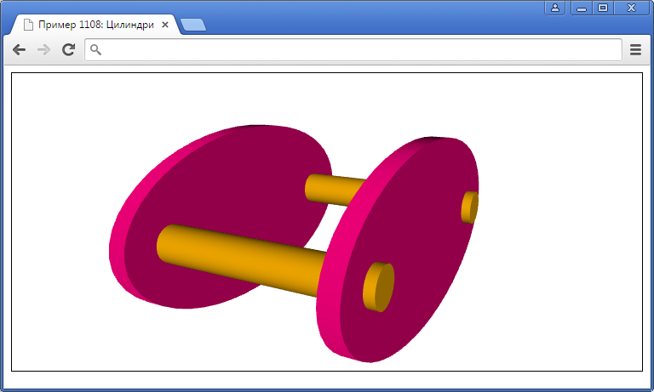
ПРОБА

Slide 33
Конус в СУИКА
Конус
Графичен обект със свойства
Използва се за рисуване на конуси
Създаване на конус
Чрез клас new Suica.Cone ( център, радиус, височина )
Чрез функция cone ( център, радиус, височина )
Всички свойства на конуса са като на цилиндъра

Slide 34
Елипсовиден конус
Графичен обект със свойства
Използва се за рисуване на конуси с елипсовидни основи
Създаване на елипсовиден конус
Чрез клас new Suica.Conoid ( център, радиуси, височина )
Чрез функция conoid ( център, радиуси, височина )
Всички свойства са като на цилиндъра, само радиусът е масив от две числа – радиуси на основата-елипса

Slide 35
Пример
Сфера със стърчащи шипове-конуси
Те са ориентирани в случайни посоки
sphere([0,0,0],5);
for (var i=0; i<100; i++)
{
a = cone([0,0,0],1.5,7);
a.color = [1,1,0];
a.focus = [random(-1,1),random(-1,1),random(-1,1)];
}

Slide 36
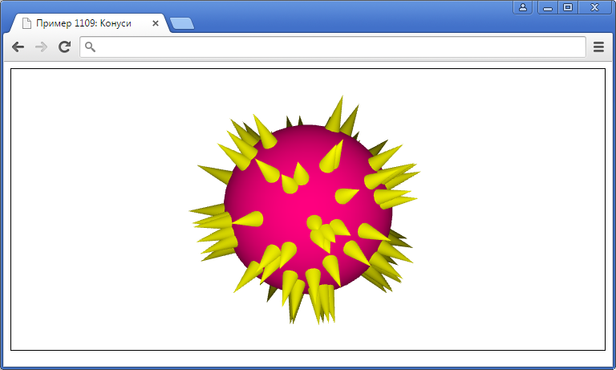
ПРОБА

Slide 37
Допълнително свойство

Slide 38
Основи
Свойство hollow
Определя дали да се рисуват основите на обект
Булева стойност, по подразбиране е false
Ако е true, основите не се рисуват, ако е false – рисуват се
Използва се в обектите с основи (напр. призма, пирамида, цилиндър, конус)
Използва се за моделиране на „кухи“ обекти

Slide 39
Пример
Група от концентрични тръби с обща ос
Дългите тръби са тесни, късите са широки
h = 20;
r = 1/2;
for (var i=0; i<12; i++)
{
a = cylinder([0,-h/2,0],r,h);
a.focus = [0,1,0];
a.hollow = true;
a.color = [random(0.5,1),0,random(0.5,1)];
h = h*0.8;
r = r/0.8;
}

Slide 40
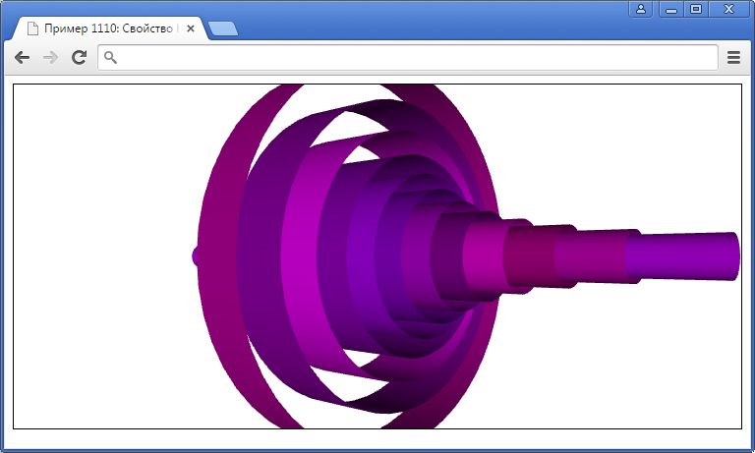
ПРОБА

Slide 41
Примери

Slide 42
Пример №1
Огнено око
Нарисувайте огнено око – два червени контура
С червен ореол около тях
Идея
Ще започнем с тясна елипса
Ще създадем други елипси, които стават все по-широки
Една от елипсите, близка до пропорция до окръжност, ще е червена, останалите ще са степени между червеното и черното

Slide 43
Реализация
Черен фон, слива се с най-тъмните елипси
Единият радиус е фиксиран, другият се променя линейно
Степента на червено има максимум при i=5, при който рисуваната елипса е с пропорции 10х9.5
background([0,0,0]);
n = 20;
for (var i=1; i<=n; i+=0.1)
{
a = ellipse([0,0,-i/100],[10,2+1.5*i]);
a.color = [1/(1+Math.abs(5-i)),0,0];
}

Slide 44
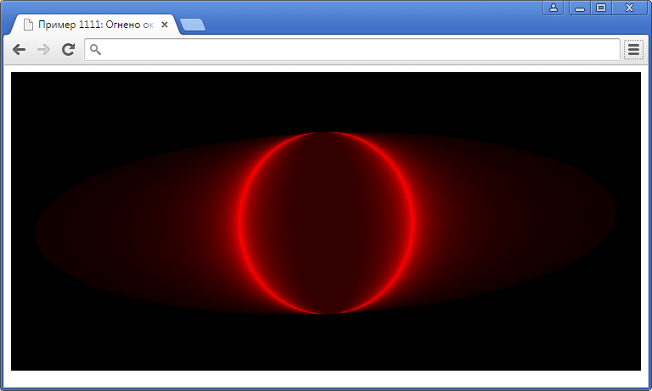
ПРОБА

Slide 45
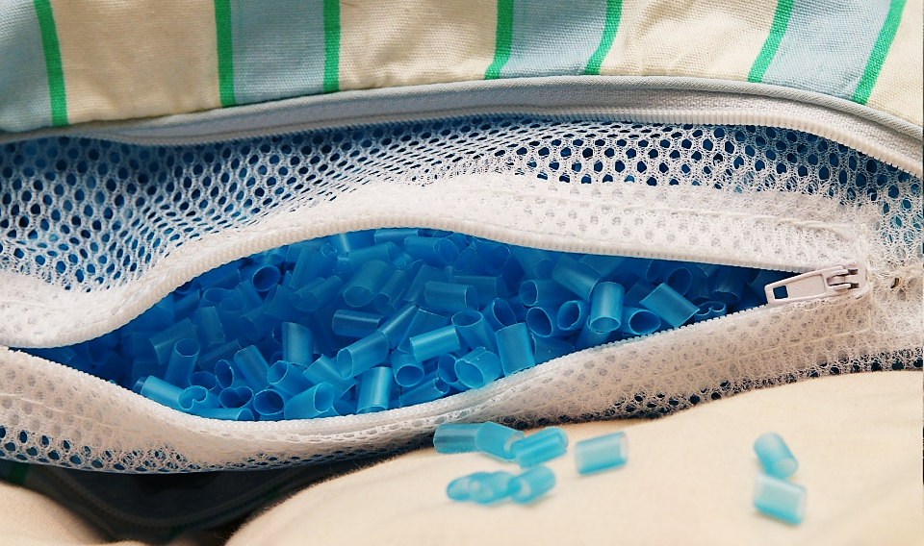
Пример №2
Японска възглавница
Да се моделира вътрешността ѝ

Slide 46
Реализация
Множество къси и кухи цилиндърчета
Всички са леко сплескани и синеещи на цвят
Със случайни координати и ориентация
Помощната функция r(x) връща случайно число от –x до x
for (var i=0; i<n; i++)
{
a = cylindroid([r(20),r(10),r(5)],[0.75,0.5],1.5);
a.color = [random(0,0.5),random(0.6,1),1];
a.spin = random(0,2*Math.PI);
a.focus = [r(1),r(1),r(1)];
a.hollow = true;
}

Slide 47
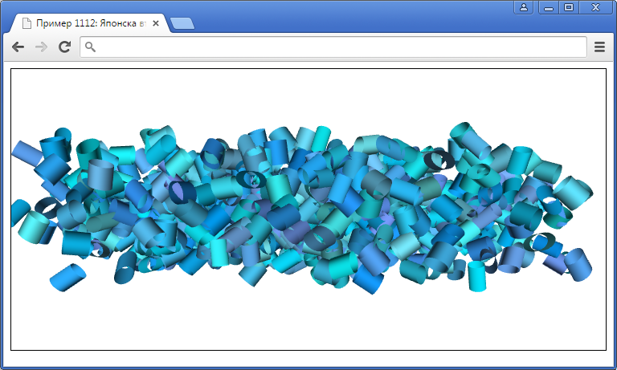
ПРОБА

Slide 48
Обобщение

Slide 49
Графични обекти
Правилен многоъгълник
Конструира се с new Suica.Polygon или polygon
Има център center, радиус radius и брой страни count
Поддържа свойства mode, origin, spin, focus и light
Окръжност
Конструира се с new Suica.Circle или circle
Има център center и радиус radius
Поддържа останалите свойства на многоъгълника, без count

Slide 50
Елипса
Конструира се с new Suica.Ellipse или ellipse
Има център center и два радиуса radii
Поддържа останалите свойства на окръжността
Сфера
Конструира се с new Suica.Sphere или sphere
Има център center и радиус radius
Поддържа останалите свойства на окръжността
Сфероид
Конструира се с new Suica.Spheroid или spheroid
Има център center и три радиуса radii
Поддържа останалите свойства на сферата

Slide 51
Правилна призма
Конструира се с new Suica.Prism или prism
Има център center, радиус radius, височина height и брой околни стени count
Поддържа свойства mode, origin, spin, focus и light
Правилна пирамида
Конструира се с new Suica.Pyramid или pyramid
Има същите свойства като правилната призма

Slide 52
Цилиндър
Конструира се с new Suica.Cylinder или cylinder
Има център center, радиус radius и височина height
Поддържа свойства mode, origin, spin, focus и light
Елипсовиден цилиндър
Конструира се с new Suica.Cylindroid или cylindroid
Има център center, радиуси radii и височина height
Поддържа същите останали свойства като цилиндъра

Slide 53
Конус
Конструира се с new Suica.Cone или cone
Има център center, радиус radius и височина height
Поддържа същите свойства като цилиндъра
Елипсовиден конус
Конструира се с new Suica.Conoid или conoid
Има център center, радиуси radii и височина height
Поддържа същите свойства като елипсовидния цилиндър

Slide 54
Общи свойства
count – брой страни или околни стени на обекти с многоъгълни форми
radius – радиус на обекти с кръгли форми
radii – радиуси на обекти с кръгли форми
hollow – дали да се игнорират или рисуват основите на обект

Slide 55
Край
Коментари, въпроси

